Slide 1
우수CASCO
네트워크 레이아웃

Slide 2
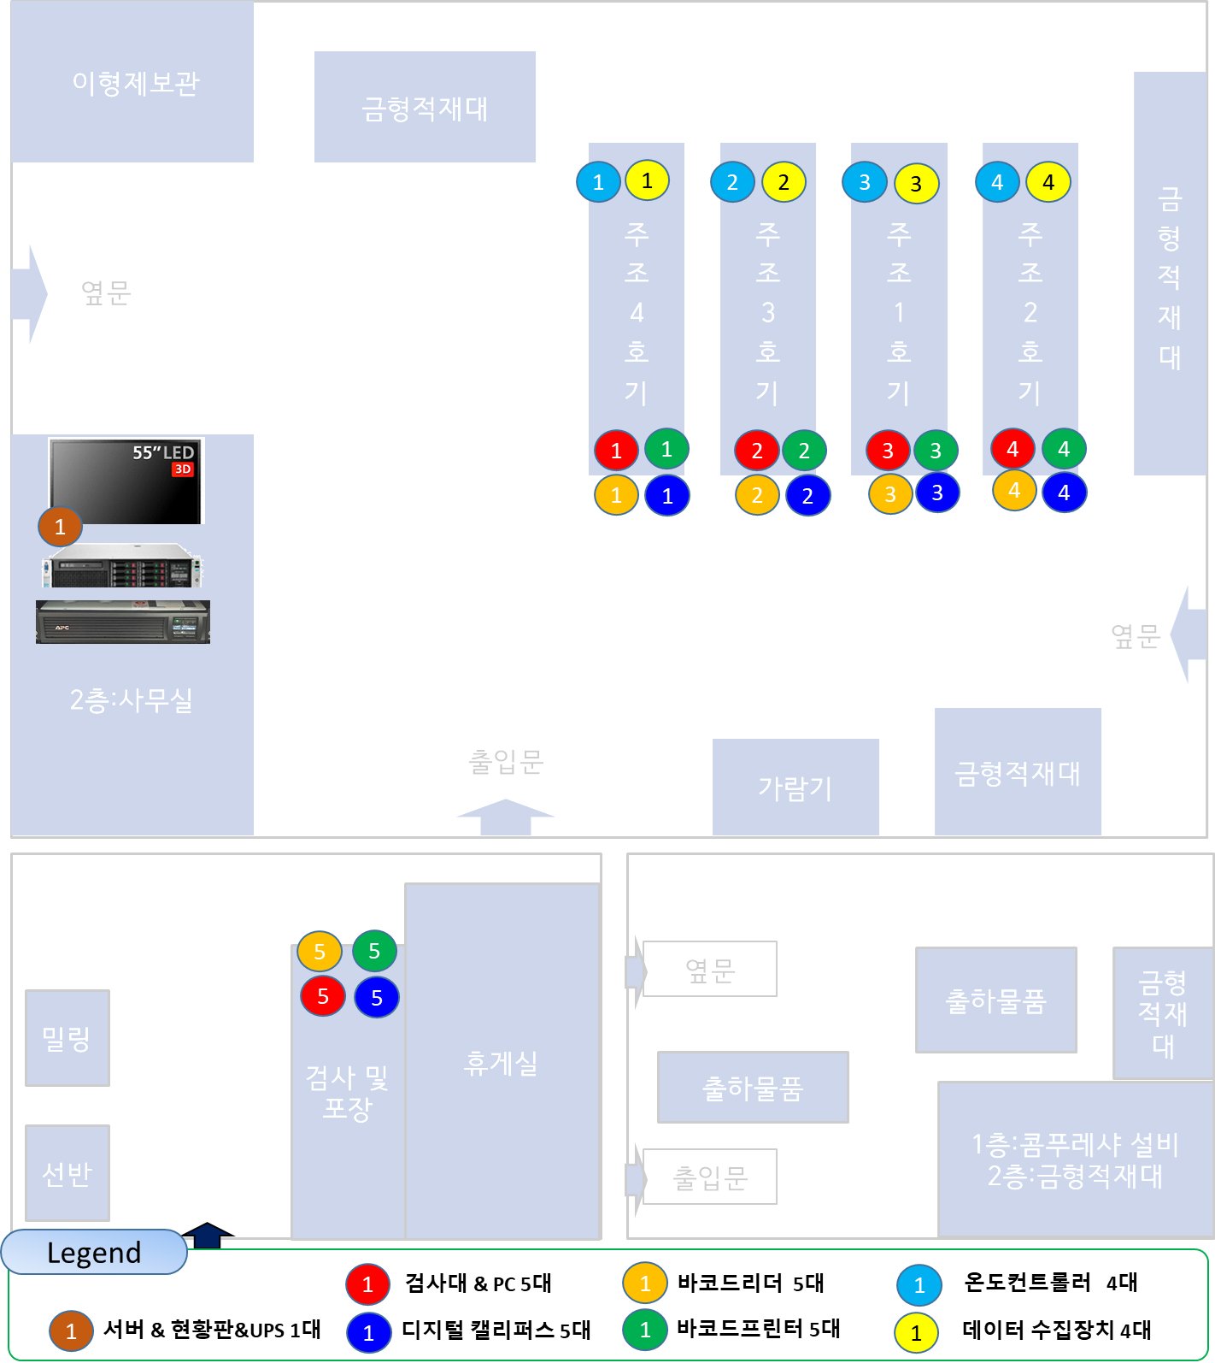
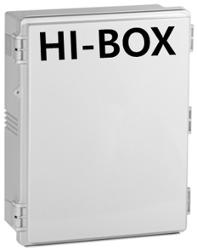
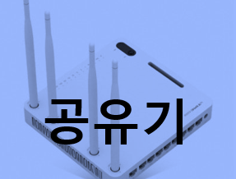
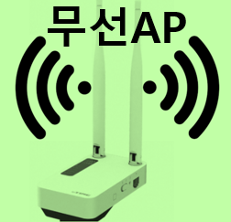
우수 CASCO 네트워크 구성도 (1~4호기)
PAGE 1/5
구분 | 기호
UTP
STP
전기케이블
HI-BOX (허브)
공유기
무선AP
iptime (8port)
기타.
Point
Main 공유기
NO. x-xx
지하
지하
지하
지하
냉각수/ Air
냉각수/ Air
냉각수/ Air
냉각수/ Air
터치
지하
터치
터치
터치
4호기진공
3호기진공
2호기진공
1호기진공
전력량
NO. 1-02
공9
전력량
NO. 1-01
공8
보온로4
보온로3
보온로2
보온로1

Slide 3
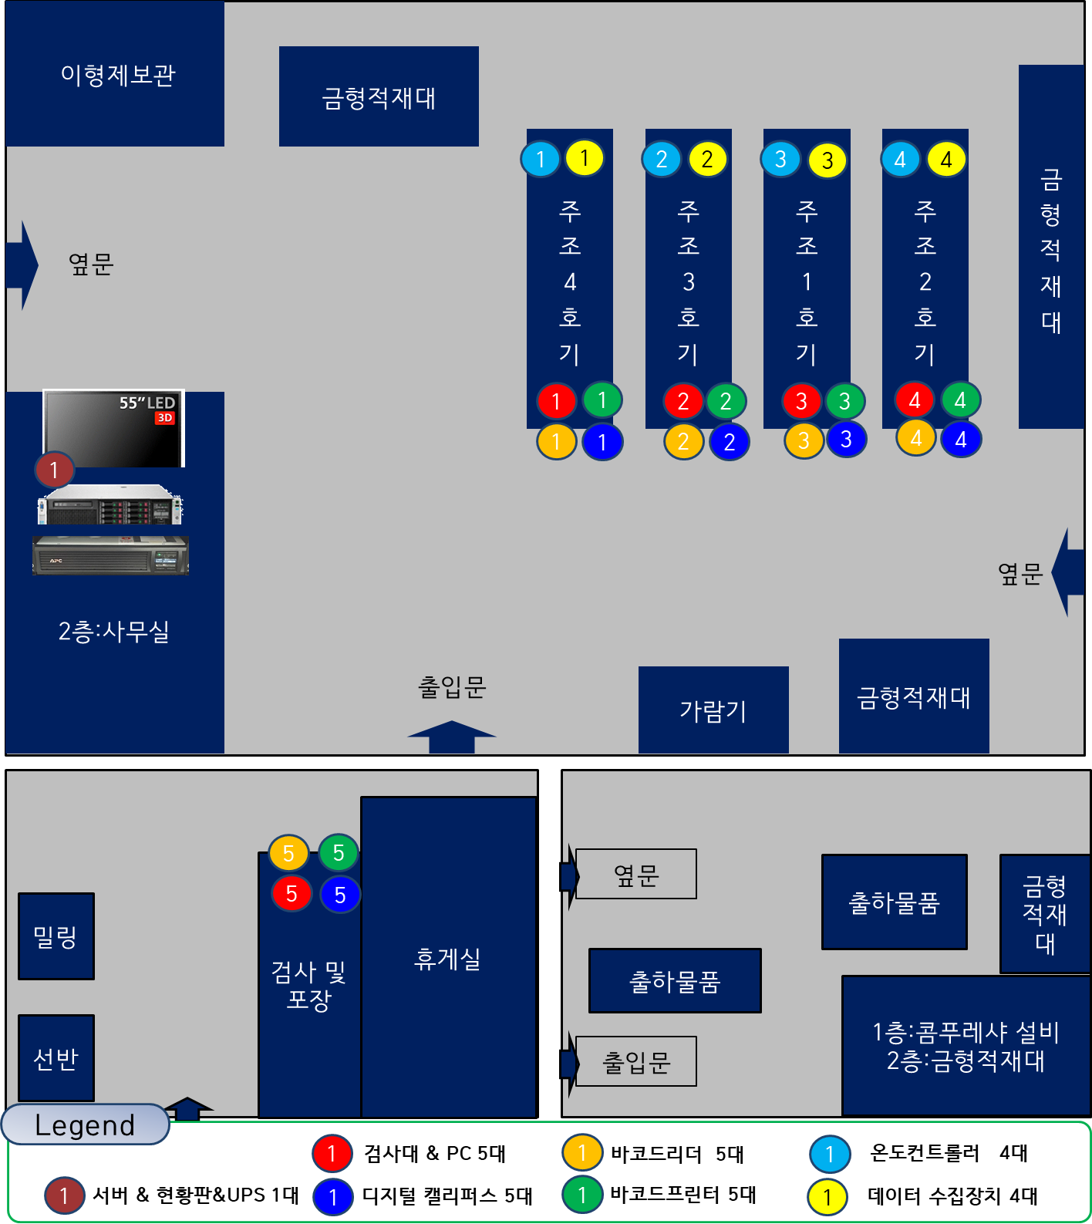
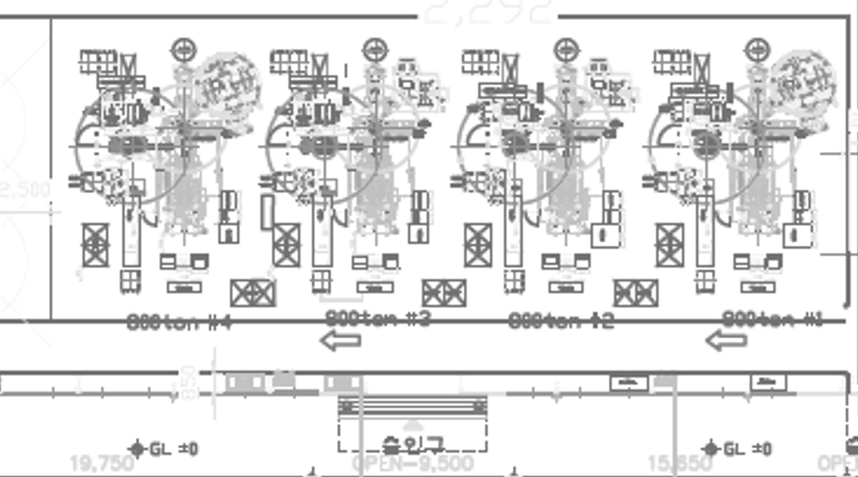
우수 CASCO 네트워크 구성도 (1~4호기)
PAGE 1/5
구분 | 기호
UTP
STP
전기케이블
HI-BOX (허브)
공유기
무선AP
iptime (8port)
기타.
Point
Main 공유기
지하
지하
지하
지하
냉각수/ Air
냉각수/ Air
냉각수/ Air
냉각수/ Air
터치
지하
터치
터치
터치
NO. x-xx
4호기진공
3호기진공
2호기진공
1호기진공
전력량
NO. 1-02
공9
전력량
NO. 1-01
공8
보온로4
보온로3
보온로2
보온로1

Slide 4
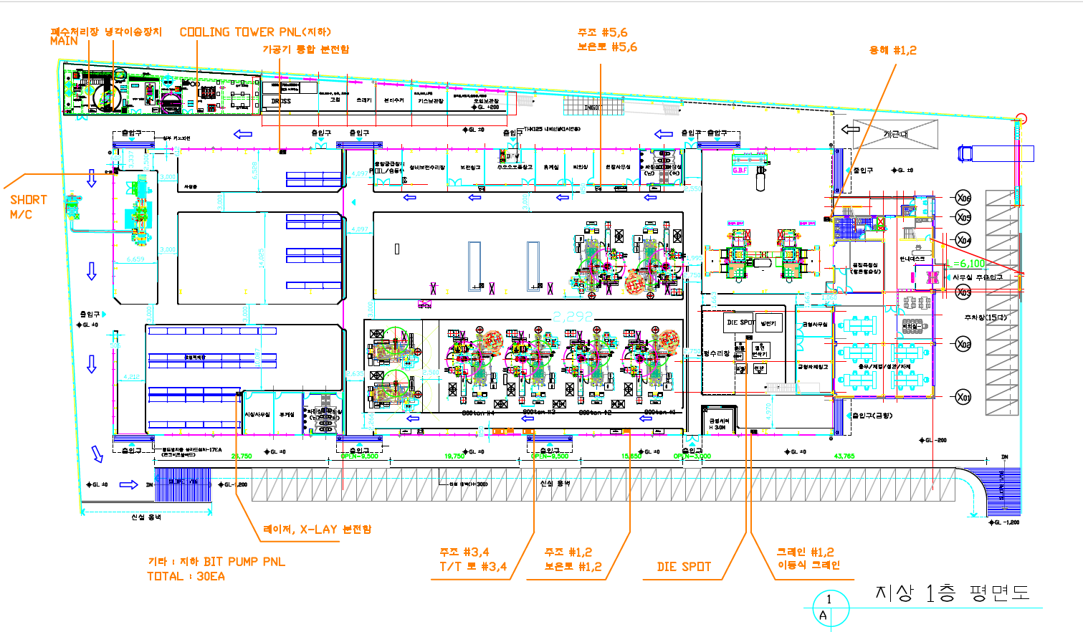
우수 CASCO 네트워크 구성도 (5~8호기)
PAGE 2/5
구분 | 기호
UTP
STP
전기케이블
HI-BOX (허브)
공유기
무선AP
iptime (8port)
기타.
Point
Main 공유기
보온로8
보온로6
NO. x-xx
보온로7
NO. 1-03
보온로5
진공
진공
진공
진공
터치
터치
터치
터치
지하
지하
지하
지하
냉각수/ Air
냉각수/ Air
냉각수/ Air
냉각수/ Air

Slide 5
우수 CASCO 네트워크 구성도 (지하)
PAGE 3/5
구분 | 기호
UTP
STP
전기케이블
HI-BOX (허브)
공유기
무선AP
iptime (8port)
기타.
Point
Main 공유기
지상으로 연결됨
터치
터치
터치
터치
진공
냉각수/ Air
진공
냉각수/ Air
진공
냉각수/ Air
진공
냉각수/ Air
NO. x-xx
DIO
(냉각수
,Air)
DIO
(냉각수
,Air)
DIO
(냉각수
,Air)
DIO
(냉각수
,Air)
3호기진공
(지상)

Slide 6
우수 CASCO 네트워크 구성도 (용해로, GBF )
PAGE 4/5
구분 | 기호
UTP
STP
전기케이블
HI-BOX (허브)
공유기
무선AP
iptime (8port)
기타.
Point
Main 공유기
전력량
4-23
4-22
GBF
NO. x-xx
NO. 1-04
용해로2
용해로1

Slide 7
우수 CASCO 네트워크 구성도 (기타)
PAGE 5/5
구분 | 기호
UTP
STP
전기케이블
HI-BOX (허브)
공유기
무선AP
iptime (8port)
기타.
Point
Main 공유기
전력량
전력량
4-19
전력량
4-11
전력량
NO. x-xx
4-12
전력량

